Slide 1
Презентація з теми: Дослідження маловідомих підприємст Новомиколаївки
Роботу виконали:
Жамгарян Юля
Та Садова Вікторія
Учениці 10-А класу

Slide 2
Промисловість Кіровоградської області
Промислову продукцію випускають більщ ніж 3 тис. підприємств
Кіровоградська область вирізняється виробництвом Нікелю, воску, електричних кранів та продукцією харчової промисловості

Slide 3
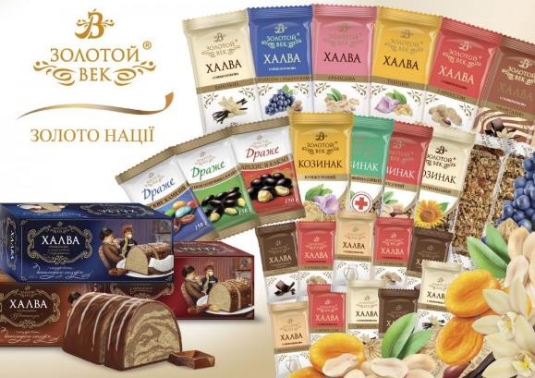
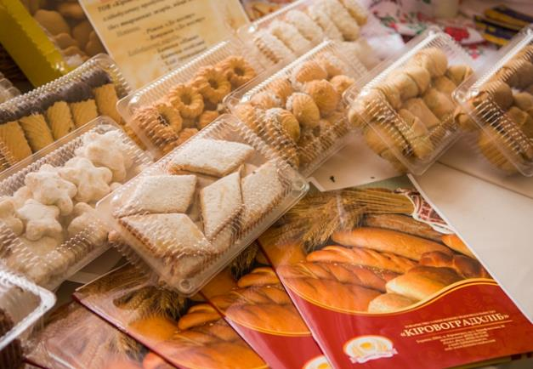
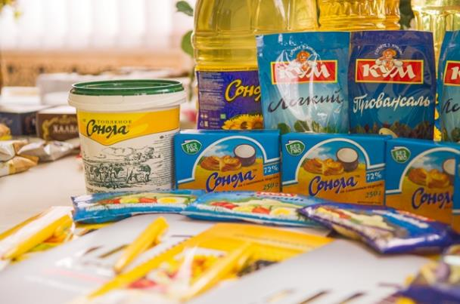
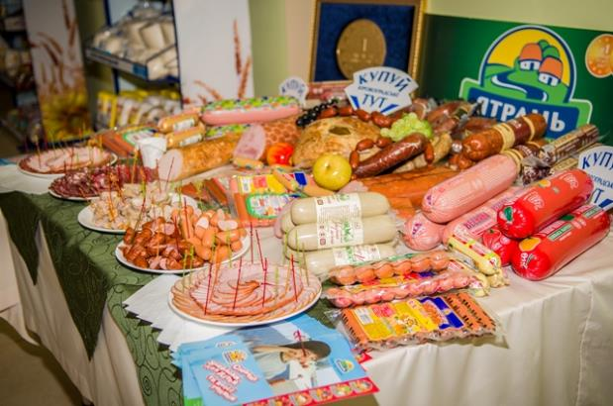
Продукція Кіровоградського вробництва

Slide 4
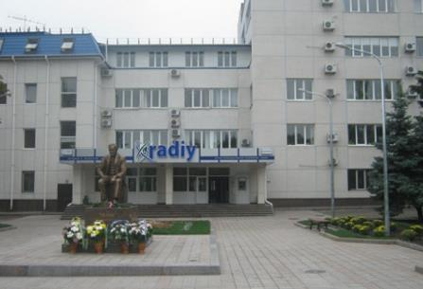
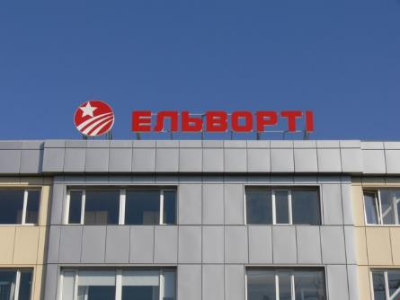
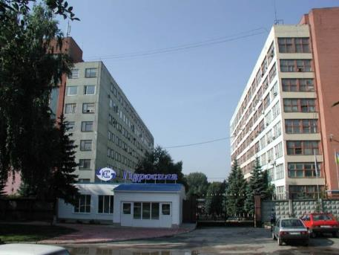
Основні підприємства Кропивницького машинобудування
ЗАТ НВП “Радій” – виготовлення устаткувань для атомних станцій України
ПАТ “Ельворті” – виготовлення посівнної, грунтообробної, й збиральної техніки
ВАТ “Гідросила” – виготовлення деталей для гідросистем комбайнів, тракторів й інших машин

Slide 5
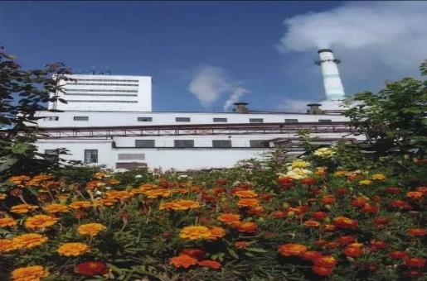
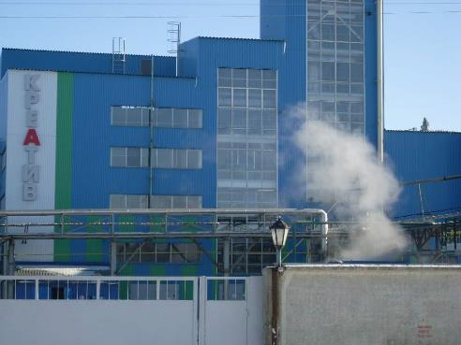
Харчова промисловість Кропивницького
ВАТ “Кіровоградолія” – спеціалізується на виробництві олії
Агропромислова група “Креатив” – виробляють різноманітні рослинні олії, соуси, крупи, масла та маргарин

Slide 6
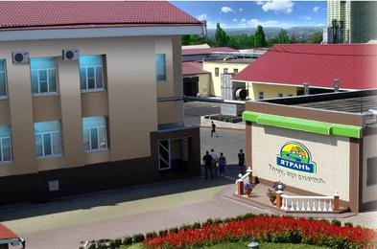
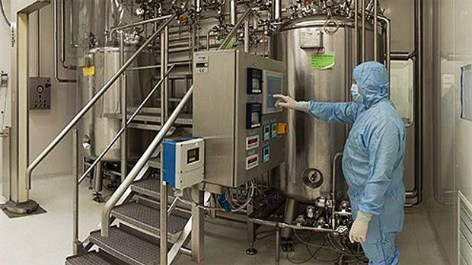
Харчова промисловість Кропивницького
М'ясокомбінат Ятрань - виробництво ковбасної та м‘ясної продукції
ТОВ “Ласка Кіровоград” – виробництво морозива

Slide 7
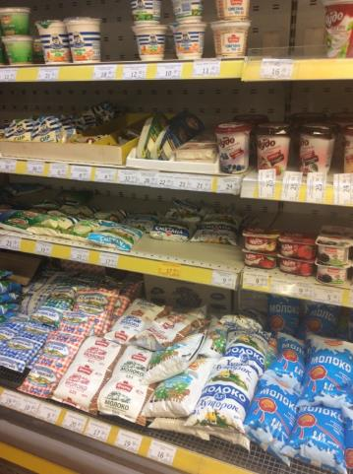
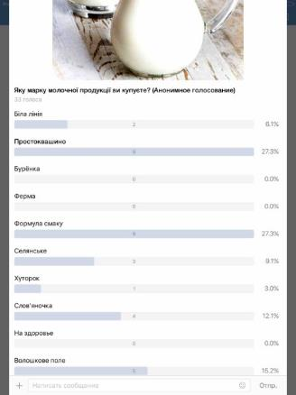
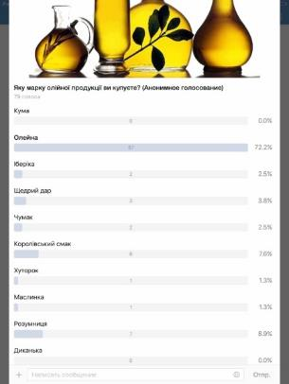
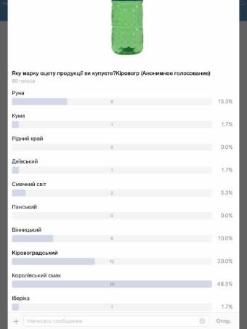
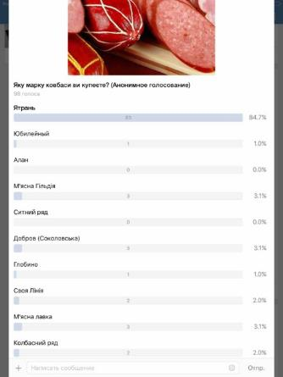
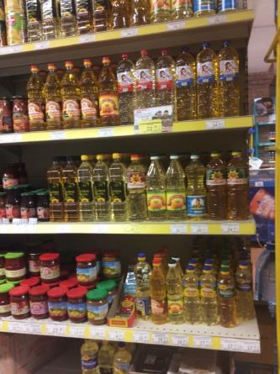
Дослідження

Slide 8
Результати опитування

Slide 9
Результати опитувань

Slide 10
Результати опитувань

Slide 11
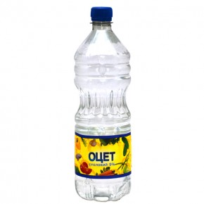
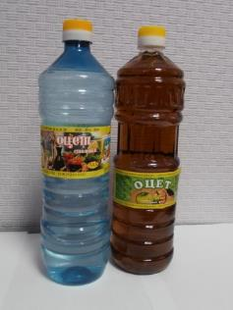
Результати опитувань

Slide 12
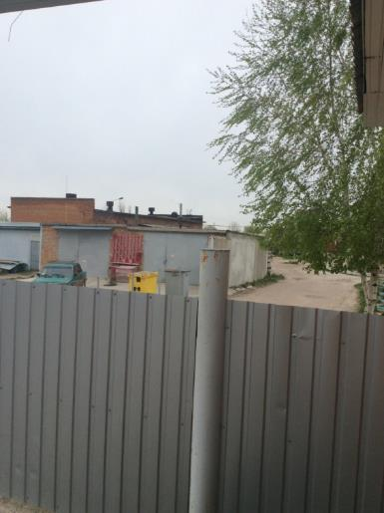
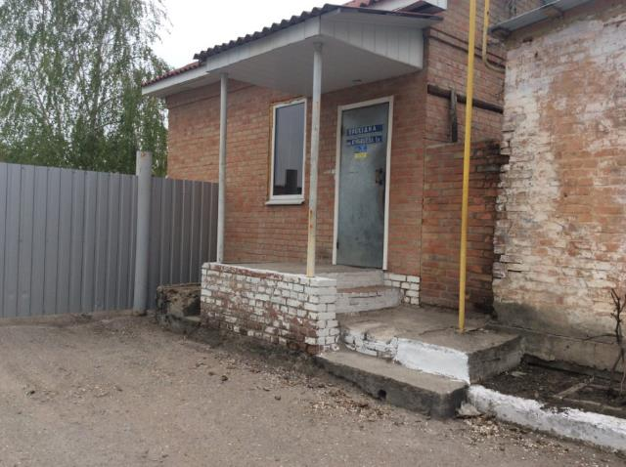
ТОВ “Кіровоградпродсервіс”
Продукція, що виробляється
Оцет яблучний
Оцет винний
Оцет столовий
Різні види маргарину
Твурдий сир
Перобка овочів

Slide 13
Дякуємо за увагу!

